Slide 1
Fertilite prezervasyonu yöntemleri ve güncel gelişmeler (Onkoloji tedavileri öncesi)
Dr. Nicel Taşdemir
Namık Kemal Üniversitesi Tıp Fakültesi, Kadın Hastalıları ve Doğum AD
Tekirdağ

Slide 2
Neden Önemli
Artan kanser insidansı
Kadınların daha geç yaşta gebeliği tercih etmeleri
Survival arttıkça fertilite prezervasyonuna ihtiyaç artmaktadır
Notes:
Her yıl USA de 15-39 yaş arası 70. 000 vaka
Tedavi modalitelerindeki gelişmelerle survival artmakta
Genç hastalardaki 5 yıl survi %90 olarak rapor edilmiş
Overall survi %65.
Kanser tansı almış çocuksuz kadınların %75, en az bir cocugu olanların 1/3 u cocuk istemektedir.(Schover LR, Cancer,1999)

Slide 3
Hangi hastalıklar
Erişkin çağı kanserleri (meme, serviks)
Çocukluk çağı kanserleri
Hodgkin’s ve Non-Hodgkin’s lenfoma
Lösemiler
Ewing sarkomu
Willms’ tümörü
Nöroblastoma
Pelvik osteosarkom
Genital rabdomyosarkom
Otoimmün ve hematolojik Hastalıklar
Sistemik lupus eritematosus
Behçet hastalığı
Multipl skleros
Wegener’s vasküliti
Otoimmün hemolitik anemi
Sickle-cell
Talasemiler
Diğer
Turner syndrome
Galactosemia
BRCA mutations
Solid tümör nedeniyle RT alacak hastalar
Sonmezer M, Oktay K, UptoDate, 2015

Slide 4
Hedef Kitle
Preadölesan çocuklar
Adölesan
Partneri olmayan erişkin kadınlar
Partneri olan erişkin kadınlar

Slide 5
Hangi Branşlar
Medikal Onkoloji
Radyasyon Onkolojisi
Pediyatri
Hematoloji
Romatoloji
Genel Cerrahi
Jinekolojik Onkoloji
Üroloji

Slide 6
İlgili Branşların Farkındalık Düzeyi
Onkoloji hastalarıın %1-20’si fertilite prezervasyonu için yönlendiriliyor¹.
Yönlendirilmeme sebepleri
Tedaviyi düzenleyen sağlık profesyönellerinin sağ kalıma odaklanması
Hastaların fertilitesi ile ilgili hastayla konuşmaması
Hastayı nereye yönlendireceklerini bilmemeleri
Tedavi için vakit kaybetmemek
¹ Bastings et al. 2014, Hum Reprod

Slide 7
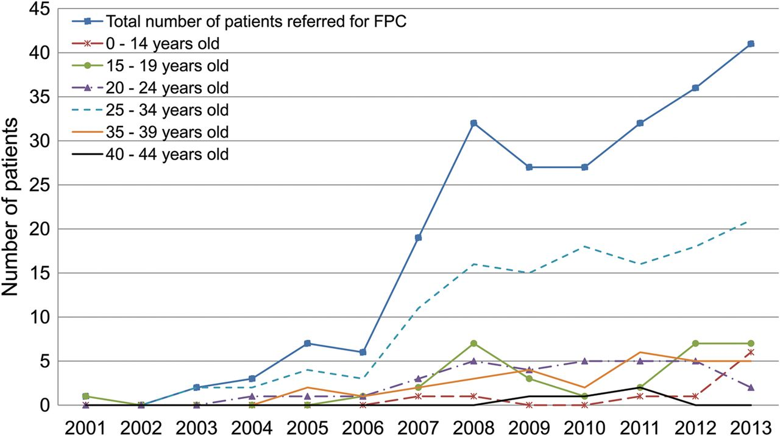
Patients referred for fertility preservation counselling (FPC) between the years 2001 and 2013.
L. Bastings et al. Hum. Reprod. 2014;29:2228-2237
© The Author 2014. Published by Oxford University Press on behalf of the European Society of Human Reproduction and Embryology. All rights reserved. For Permissions, please email: journals.permissions@oup.com
Notes:
Patients referred for fertility preservation counselling (FPC) between the years 2001 and 2013.
2006 yılında Lee et al, American Society of Clinical Oncology recommendations on fertility preservation in cancer patients. J Clin Oncol yayınlanması sonrası artmış
2010-11 de yeni tekniklerin tanımlanması ile artmış

Slide 12
Notes:
ASCO 2013

Slide 13
Seçilecek Yöntemi Belirleyen Faktörler
Gonadotoksik tedavinin türü (KT vs RT)
Hastanın tedavi öncesi ne kadar vakti olduğu
Hasta yaşı
Malignitenin tipi
Eşi var mı ?
Maliyet

Slide 14
Sonrasında Fertiliteyi Etkileyen Faktörler
Hastanın yaşı
Primer patoloji ve prognozu
Kullanılan tedavi (KT tipi, süresi, dozu)
Kullanılan prezervasyon yöntemi
Yöntemin zamanlaması

Slide 15
Roness H et. al. Hum Rep Up, 2014

Slide 16
Radyoterapinin Etkisi
Atomların iyonizasyonu sonucu DNA hasarı
Hücre siklusunu apoptozise neden olacak şekilde bozmak
Erkek
6 Gy irrev. Azoospermi
3.5 Gy rev. (1.5-2 yıl)
Kadınlar
İlk etki matur foliküllere olur
LD50 = 2 Gy, Primordial foliküller için
ESD (Hastların %97.5’ini POF’ sokan doz)*
YD : 20.3 Gy
20 y: 16.5 Gy
30y: 14.3 Gy
Uterus üzerine olumsuz etkileri
IUGR
Gebelik Kaybı
Abortus
*Wallace W, Int J Radiat Oncol Biol Phys, 2005
Notes:
Esd efektif sterilize edici dozu

Slide 17
Kemoterapinin Etkisi
Erkekler;
Testisler overlere göre daha hassas
Germ hücreleri daha hassas
Kadınlar;
Hastanın yaşı
İlacın tipi
İlacın dozu

Slide 18
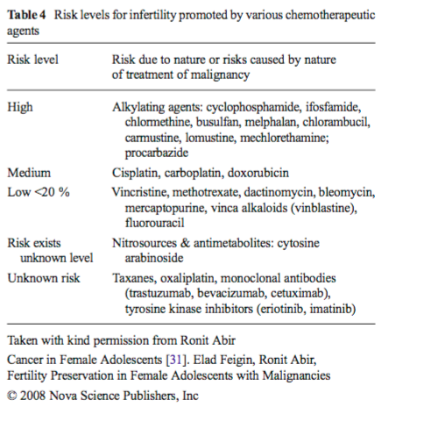
Kemoterapotik Ajanlar
Notes:
Tipi kadar, coklu ajanlar, süre, doz, hastanın yaşı

Slide 19
Roness H, Human Reprod. Up., 2014

Slide 20
Zamanlama
Cerrahi + Adjuvan KT planlanan hastalarda, cerrahi sonrası interval kullanılabilir
Siklus ortasında rastgele zamanda indüksiyon başlanabilir

Slide 21
Cakmak H, Curr Opin Obstet Gynecol. , 2015
Notes:
Oosit eldesi ve matur oosit sayısı acısından fark yok
Implantasyon ve gebelik oranları ve canlı dogum oraları ıle ılgılı calısmaya ıhtıyac var

Slide 22
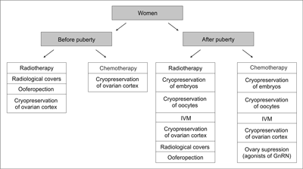
Notes:
Figure 3. Fertility preservation algorithm. The patient’s options vary depending on ovarian involvement, type of cancer treatment, time available, age, and estrogen sensitivity of the tumour.

Slide 23
Kullanılacak Yöntemler 1
Erkek Hastalar;
Sperm Dondurma (%20-27 PR)
Ejekülasyonla. 12-13 yaş sonrası dondurulabilir sperm eldesi mümkün (testis hacmi 10 ml sınırı spermatogenez için)
Elektroejekülasyon
Testiküler aspirasyon veya ekstraksiyon
Testis Dokusu Dondurma (Puberte öncesi, IRB)
Testis bx ile spermatogonia cryoprezervasyonu denenebilir (Spermatogenez öncesi)
Radyasyon kalkanı kullanmak
Donor sperm
Evlat edinme
GnRH analogları etkisiz
Notes:
Testiküler sperm ekstraksiyonu ted sonrası da denenebilir

Slide 24
Kullanılabilecek Yöntemler 2
Kadın Hastalarda
Konservatif Jinekolojik cerrahi (örn: radikal trakelektomi)
RT
Laparoskopik Over Suspansiyonu; lateral ve medial, ekstoriarizasyon(lateral %83 over fnk korur)
Pelvik kalkan
KT
Over supresyonu (GnRHa) (Kanser tipine göre değişen yanıt, tartışmalı cevap)
Antiapoptotik ajanlar (Sfingozin 1 fosfat)
Dondurma
Embriyo
Oosit
Over dokusu
Notes:
Rad trakelektomi evre 1A2 veya 1b , 2 cm altı 10mm altı ınvazyon

Slide 25
Notes:
Togas Tulandi MD, Sundus Al-Took MD (1998) Laparoscopic ovar- ian suspension before irradiation. Fertil Steril 70:381–383
%79-100 başarı
KT de faydası yok

Slide 26
Dondurma (Krioprezervasyon) Nedir
Biyolojik materyallerin genelde sıvı nitrojenle dondurularak saklanması
Krioprotektifler (Isı azalmasına bağlı hasar ve dehidratasyona karşı korur)
Slow freezing
Vitrifikasyon
Notes:
SF: düşük kons 20-60 dk, 2 derece/dk -4-9 dereceye 15 dk bekle, 0.3 der/dk -30—80 de sakla
V: 25 sn 5 dk

Slide 27
Tarihçesi
1776 – hayvan spermi yavaş dondurma
1938 - yavaş dondurma ile dondurulan hayvan spermlerinde hareketlilik
1947 – tavşan oosit cryoprezervasyonu
1977 – dondurulup cozulen fare oositleri ile canlı gebelık
1983 – cryo embryolardan gebelık
1986 – olgun oosit cryo sonrası ılk gebelık
1996 – 1999 matur/immatur oosit dondurması sonrası gebelık

Slide 28
Embriyo Dondurma
Çok yaygın ve başarı ile uygulanabiliyor
Mens sonrası yaklaşık 2 hafta ya da random başlanabilir
SR %90<, PR (%30-40)
Dezavantajları
Hastanın eşinin olması gerekmekte
Çocuk ve adölesanlar için bir seçenek değil
Ayrılık ve başka partner durumunda problem
Over stimulasyonu ihtiyacı
Yüksek E2 ile hormon duyarlı tümörlerde sorun
Stimülasyonda Letrazol/tamoksifen + Düşük doz Gonadotropin¹
¹ Oktay K, JCEM, 2006

Slide 29
Notes:
CDC 2012

Slide 30
Oosit Dondurma
Adölesan ve eşi olmayan erişkinlerde kullanılabilir
Vitrifikasyon sonrası başarı oranları arttı.
Yine ovulasyon indüksiyonu sonrası toplanan matür oositler kullanılır
SR %50-70
IVM sonrasında da dondurulabilir. (IR %10-15)
Notes:
2010 Rudick, fertil steril The status of oocyte cryopreservation in the United States.

Slide 31
Cil AP, Bang H, Oktay K, Fertil Steril, 2013

Slide 32
Over Dokusu Dondurma
Deneyseldir (IRB)
30 dan fazla canlı doğum rapor edilmiş¹
Prepubertal çocukalarda tek seçenek
Overlerin tamamı yada kortikal stripler alınabilir.
Sonrasında Orto-Heterotopik reimplantasyon veya IVM
Overe metastaz ihtimali olan tümörlerde uygun değil
Beklemeden direkt uygulanabilir
Reimplantasyon sonrası 2-8 ayda over fonk. geri döner, 7 yıla kadar kalır
¹ Nalini Mahajan, J Hum Reprod Sci, 2015
Notes:
Silber SJ: Ovary cryopreservation and transplantation for fertility preservation. Mol Hum Reprod 18:59-67, 2012
Recurenc riski
Great concern: losemi
Serious reasons for concern: mide koorektal endometrium
Less concern: serviks meme
Least concern: lenfoma
Asco 2006 120 gebelik, %1,6 livebirth

Slide 33
Menstruasyon Süpresyonu ve GnRH Anologları
GnRH analogları
Tedaviden 2-4 hft önce başlanır ve tedavi sırasında
FSH ⬇ , Over kan akımını azaltıp kx etkisini azaltabilir
Sfingozin 1 fosfat gibi antiapoptotik moleküleri arttırabilir
Tartışmalı ve halen deneysel olarak kabul edilir
Her kanser türünde etkinlik gösterilememiş
Meta-analizlerde faydası net ortaya konulamamıştır ¹
Faydası kanıtlanana kadar, diğer prezervasyon yöntemlerine ek olarak önerilmelidir.
¹ Del Mastro, Cancer Treat Rev, 2014
² Vitek WS, Fertil Steril, 2014
³ Roness et al, Hum Reprod Update, 2014
⁴ ASRM committee opinion, 2013

Slide 34
Notes:
sphingosine-1-phosphate (S1P) and imatinib that inhibit apoptosis,
thalidomide and granulocyte colony-stimulating factor mechanism of their action is unclear,
tamoxifen which works as an antioxidant, and
AS101 which causes modulation of follicle activation pathway.

Slide 35
Etik Problemler
Hastaların bir kısmı dini/etik sebeplerle embryo dondurmaya karşı
Hastaların kaybı sonrası dondurulan embryoların kullanılması ve imhası ile ilgili problemler
Çok küçük yaştaki çocuklardan onam alınma, güçlüğü ve çocuklara ek morbidite riski

Slide 36
Ülkemizde Durum
30.9.2014 tarihinde Resmi Gazetede yayımlanan Üremeye Yardımcı tedavi Uygulamaları ve Üremeye Yardımcı Tedavi Merkezleri Hakkındaki Yönetmelik;
Tıbbi zorunluluk hallerinde gonad dokularının ve üreme hücrelerinin saklanması
5 yıl süre ile (Uzatılması ve imha bakanlık iznine tabi)
Notes:
İLK 2005DA yayınlanmıs.
2014 de pof riski altındakıler eklenmıs
TSRM Üremenin korunması Rehberinin

Slide 37
Yapılması Gerekenler
Fertilite korunmasındaki en önemli problem sağlık çalışanlarının hastalara ayrıntılı bilgi vermesindeki eksikliktir.
Çözüm: Bu grup hastayla ilgilenen tüm personelin(onkolog, pratisyen, aile hekimi, hemşire, psikolog) eğitimi
Hastlardan onam alınması
Yöntemin optimal zamanda yapılması için ilk tanı anında yönlendirme yapılması
Konuyla ilgili merkezlerin belirlenmesi ve hangi bölgede hangi merkezlere başvurulabileceğinin tanımlanması

Slide 38
Teşekkürler

